Slide 1
GIẢI TÍCH 11
ÔN TẬP

Slide 2
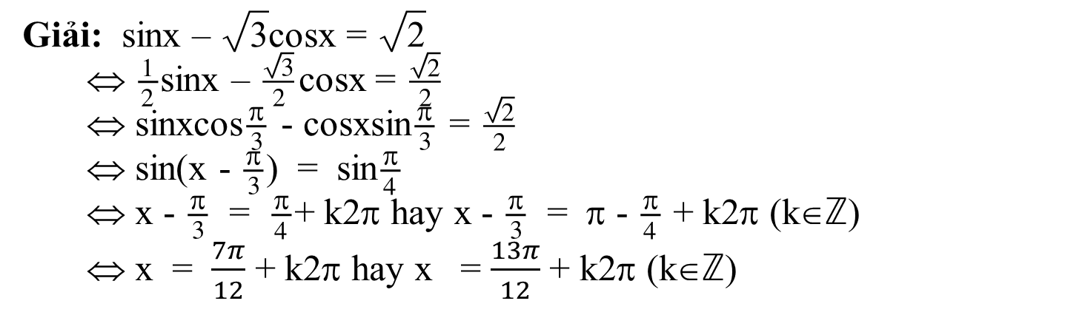
ĐỀ KIỂM TRA GIỮA HỌC KÌ 1, NĂM HỌC 2020 – 2021
Câu 1 (1,0 điểm). Tìm tập xác định của hàm số y = $\frac{sin3x}{cosx}$
Giải: y xác định  cosx = 0
 x   + k□, k
 TXĐ: D = \ {  + k□, k}
Câu 2 (1,0 điểm). Giải phương trình sinx – 3cosx = 2
Giải: sinx – 3cosx = 2
 ○sinx – cosx = ◻
 sinxcos - cosxsin = ◻
 sin(x - ) = sin
 x -  = + k2□ hay x -  = □ -  + k2□ (k)
 x = $\frac{7π}{12}$ + k2□ hay x = $\frac{13π}{12}$ + k2□ (k)

Slide 3
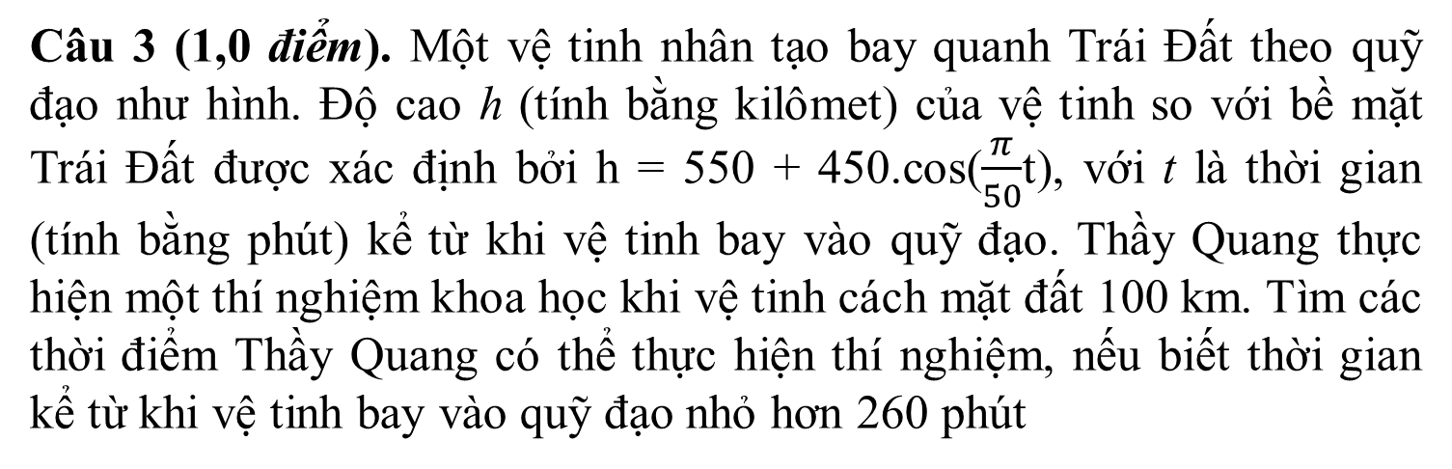
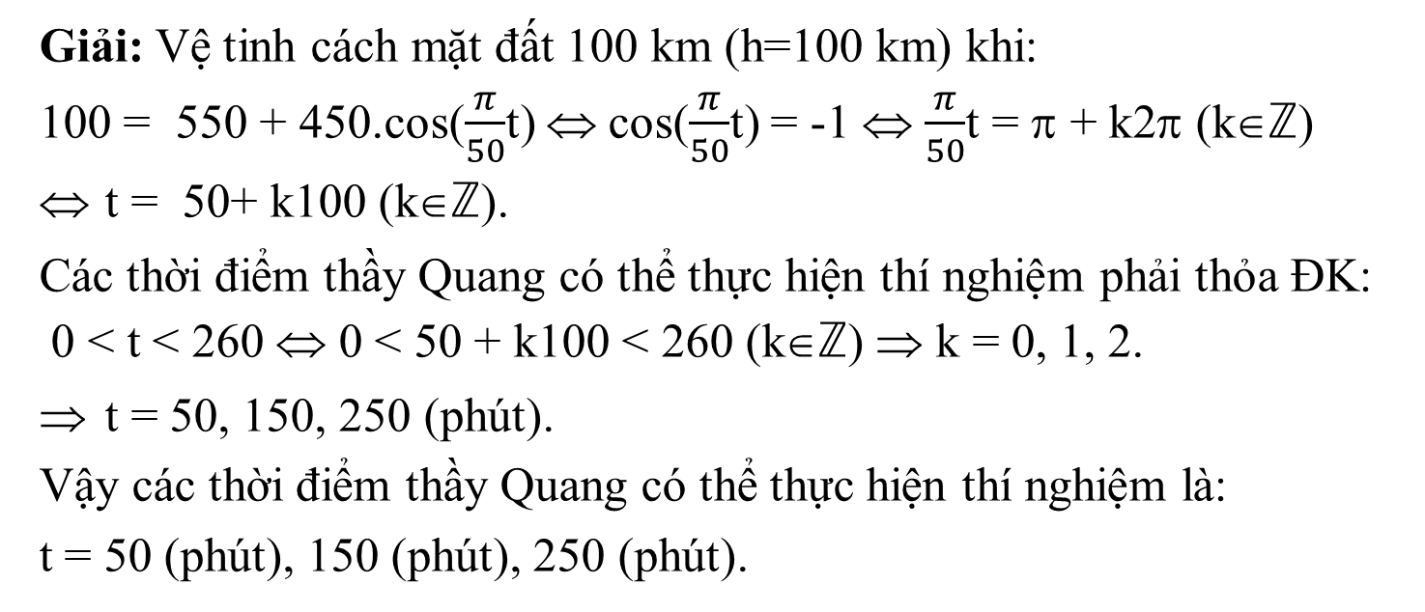
Câu 3 (1,0 điểm). Một vệ tinh nhân tạo bay quanh Trái Đất theo quỹ đạo như hình. Độ cao h (tính bằng kilômet) của vệ tinh so với bề mặt Trái Đất được xác định bởi h = 550 + 450.cos($\frac{π}{50}$t), với t là thời gian (tính bằng phút) kể từ khi vệ tinh bay vào quỹ đạo. Thầy Quang thực hiện một thí nghiệm khoa học khi vệ tinh cách mặt đất 100 km. Tìm các thời điểm Thầy Quang có thể thực hiện thí nghiệm, nếu biết thời gian kể từ khi vệ tinh bay vào quỹ đạo nhỏ hơn 260 phút
Giải: Vệ tinh cách mặt đất 100 km (h=100 km) khi:
100 = 550 + 450.cos($\frac{π}{50}$t)  cos($\frac{π}{50}$t) = -1  $\frac{π}{50}$t = □ + k2□ (k)
t = 50+ k100 (k).
Các thời điểm thầy Quang có thể thực hiện thí nghiệm phải thỏa ĐK:
0 < t < 260  0 < 50 + k100 < 260 (k)  k = 0, 1, 2.
t = 50, 150, 250 (phút).
Vậy các thời điểm thầy Quang có thể thực hiện thí nghiệm là:
t = 50 (phút), 150 (phút), 250 (phút).

Slide 4
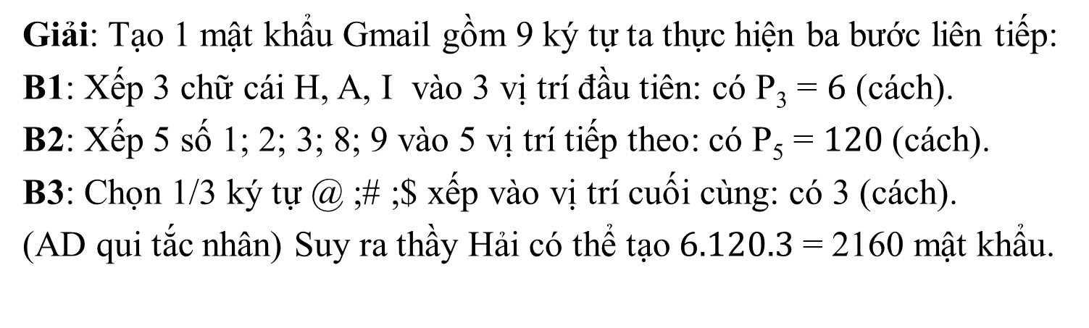
Câu 4 (1,0 điểm). Thầy Hải cần tạo một mật khẩu Gmail gồm 9 ký tự liên tiếp trong đó: • 3 ký tự đầu tiên là 3 chữ cái khác nhau được lấy từ các chữ cái trong tập hợp A = {H; A; I}. • 5 ký tự tiếp theo là 5 con số khác nhau được lấy từ tập hợp B = {1; 2; 3; 8; 9} • 1 ký tự cuối cùng được lấy ra từ các ký tự của tập C = {@ ;# ;$}.
Hỏi Thầy Hải có bao nhiêu cách tạo mật khẩu cho mail của mình? .
Giải: Tạo 1 mật khẩu Gmail gồm 9 ký tự ta thực hiện ba bước liên tiếp:
B1: Xếp 3 chữ cái H, A, I vào 3 vị trí đầu tiên: có P₃ = $6$ (cách).
B2: Xếp 5 số 1; 2; 3; 8; 9 vào 5 vị trí tiếp theo: có P₅ = $120$ (cách).
B3: Chọn 1/3 ký tự @ ;# ;$ xếp vào vị trí cuối cùng: có 3 (cách).
(AD qui tắc nhân) Suy ra thầy Hải có thể tạo $6.120.3$ = 2160 mật khẩu.

Slide 5
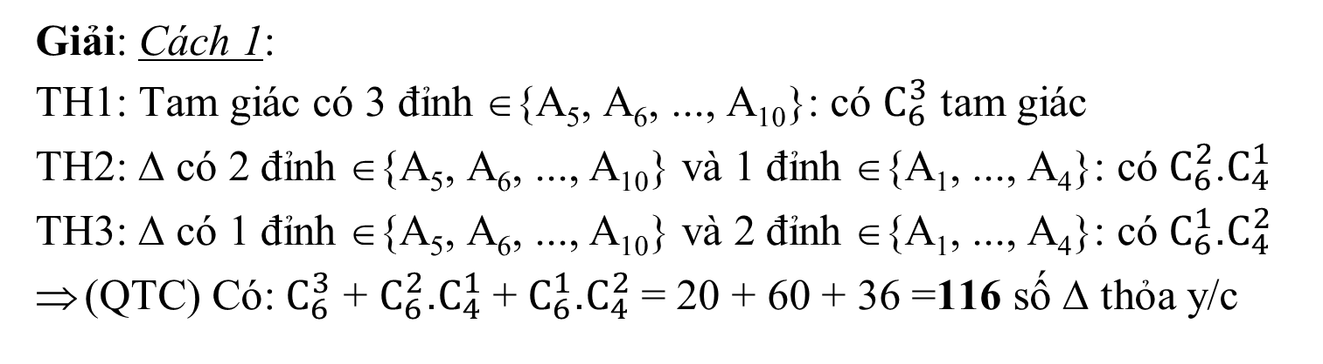
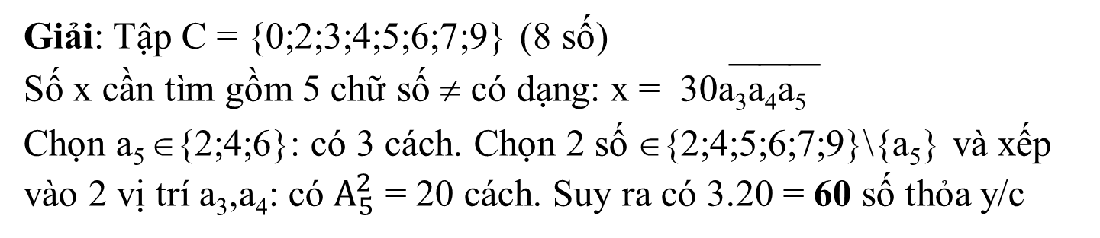
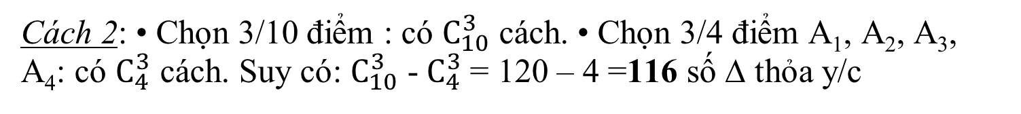
Câu 5 (1,0 điểm). Từ tập hợp C = {0;2;3;4;5;6;7;9}, có thể lập được bao nhiêu số tự nhiên chẵn gồm 5 chữ số khác nhau và bắt đầu bằng 30?
Giải: Tập C = {0;2;3;4;5;6;7;9} (8 số)
Số x cần tìm gồm 5 chữ số  có dạng: x = 30a₃a₄a₅
Chọn a₅ {2;4;6}: có 3 cách. Chọn 2 số {2;4;5;6;7;9}\{a₅} và xếp vào 2 vị trí a₃,a₄: có $A_{5}^{2}$ = 20 cách. Suy ra có 3.20 = 60 số thỏa y/c
Câu 6 (1,0 điểm). Cho 10 điểm phân biệt A₁, A₂, ..., A₁₀ trong đó có 4 điểm A₁, A₂, A₃, A₄ thẳng hàng, ngoài ra không có 3 điểm nào thẳng hàng. có bao nhiêu tam giác có 3 đỉnh được lấy trong 10 điểm trên?
Giải: Cách 1:
TH1: Tam giác có 3 đỉnh {A₅, A₆, ..., A₁₀}: có $C_{6}^{3}$ tam giác
TH2:  có 2 đỉnh {A₅, A₆, ..., A₁₀} và 1 đỉnh {A₁, ..., A₄}: có $C_{6}^{2}$.$C_{4}^{1}$
TH3:  có 1 đỉnh {A₅, A₆, ..., A₁₀} và 2 đỉnh {A₁, ..., A₄}: có $C_{6}^{1}$.$C_{4}^{2}$
(QTC) Có: $C_{6}^{3}$ + $C_{6}^{2}$.$C_{4}^{1}$+ $C_{6}^{1}$.$C_{4}^{2}$= 20 + 60 + 36 =116 số  thỏa y/c
Cách 2: • Chọn 3/10 điểm : có $C_{10}^{3}$ cách. • Chọn 3/4 điểm A₁, A₂, A₃, A₄: có $C_{4}^{3}$ cách. Suy có: $C_{10}^{3}$ - $C_{4}^{3}$= 120 – 4 =116 số  thỏa y/c

Slide 6
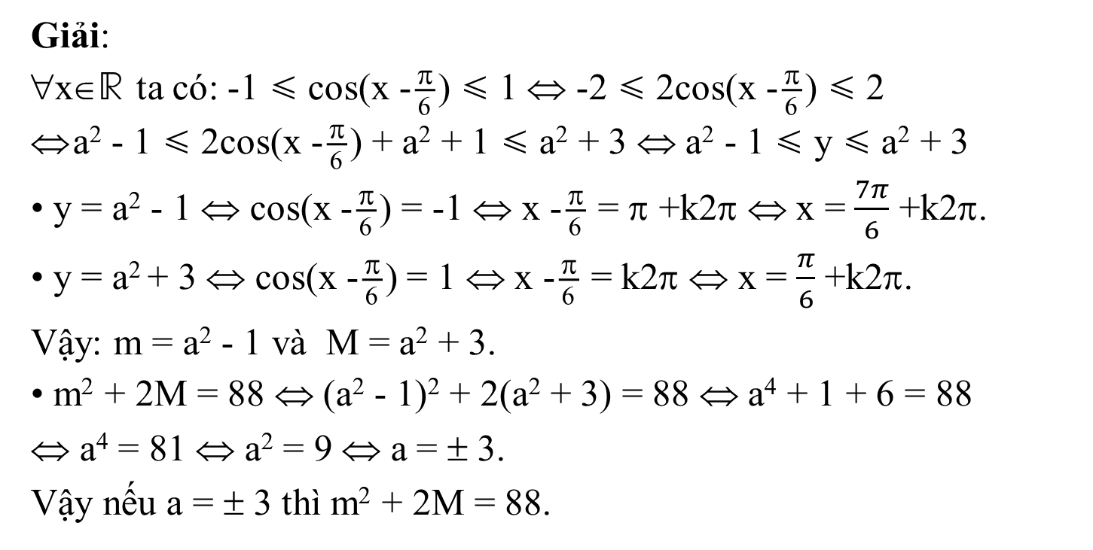
Câu 7 (1,0đ). Cho hàm số y = 2cos(x -) + a² + 1 (với a là tham số). Gọi m, M lần lượt là giá trị nhỏ nhất, giá trị lớn nhất của hàm số trên . Tìm a để m² + 2M = 88.
Giải:
x ta có: -1  cos(x -)  1  -2  2cos(x -)  2
a² - 1  2cos(x -) + a² + 1  a² + 3  a² - 1  y  a² + 3
• y = a² - 1  cos(x -) = -1  x - = □ +k2□  x = $\frac{7π}{6}$ +k2□.
• y = a² + 3  cos(x -) = 1  x - = k2□  x = $\frac{π}{6}$ +k2□.
Vậy: m = a² - 1 và M = a² + 3.
• m² + 2M = 88  (a² - 1)² + 2(a² + 3) = 88  a⁴ + 1 + 6 = 88
 a⁴ = 81  a² = 9  a =  3.
Vậy nếu a =  3 thì m² + 2M = 88.

Slide 7
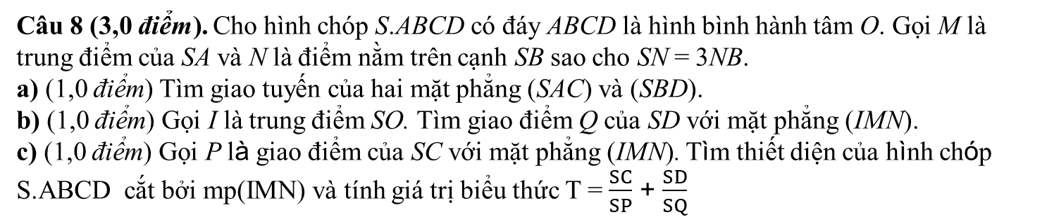
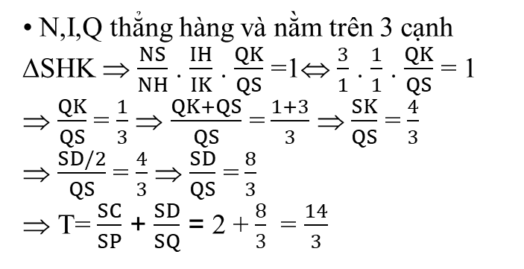
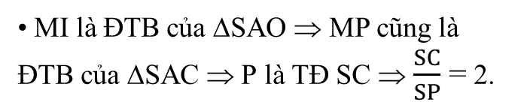
Câu 8 (3,0 điểm). Cho hình chóp S.ABCD có đáy ABCD là hình bình hành tâm O. Gọi M là trung điểm của SA và N là điểm nằm trên cạnh SB sao cho SN = 3NB. a) (1,0 điểm) Tìm giao tuyến của hai mặt phẳng (SAC) và (SBD). b) (1,0 điểm) Gọi I là trung điểm SO. Tìm giao điểm Q của SD với mặt phẳng (IMN).
c) (1,0 điểm) Gọi P là giao điểm của SC với mặt phẳng (IMN). Tìm thiết diện của hình chóp S.ABCD cắt bởi mp(IMN) và tính giá trị biểu thức T = $\frac{SC}{SP}$ + $\frac{SD}{SQ}$
S
a) Ta có: O = ACBD
O AC (SAC), O BD (SBD)
O (SAC)(SBD), Mà S (SAC)(SBD)
 SO = (SAC)(SBD)
Q
•
M •
•K
• I
H•
• P
b) Trong (SBD): NISD = Q
Q SD, Q NI(IMN)  Q= SD(IMN)
A
D
N •
O
c) Trong (SAC): MISC = P
P SC, P MI (IMN)  P = SC(IMN).
• (IMN)(SAB) = NM.
• (IMN)(SAD) = MQ.
• (IMN)(SCD) = QP.
• (IMN)(SBC) = PN.
 Thiết diện cần tìm là tứ giác MNPQ.
C
B
• Gọi H,K là TĐ của SB, SD  H,I,K thẳng hàng
• N,I,Q thẳng hàng và nằm trên 3 cạnh SHK  $\frac{NS}{NH}$ . $\frac{IH}{IK}$ . $\frac{QK}{QS}$ =1 $\frac{3}{1}$ . $\frac{1}{1}$ . $\frac{QK}{QS}$ = 1
$\frac{QK}{QS}$ = $\frac{1}{3}$  $\frac{QK+QS}{QS}$ = $\frac{1+3}{3}$  $\frac{SK}{QS}$ = $\frac{4}{3}$
$\frac{SD/2}{QS}$ = $\frac{4}{3}$  $\frac{SD}{QS}$ = $\frac{8}{3}$
T= $\frac{SC}{SP}$ + $\frac{SD}{SQ}$ = 2 + $\frac{8}{3}$ = $\frac{14}{3}$
• MI là ĐTB của SAO  MP cũng là ĐTB của SAC  P là TĐ SC  $\frac{SC}{SP}$ = 2.

Slide 8
Chào
các em học sinh

